Slide 1
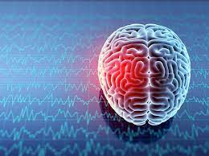
Hersen aandoeningen

Slide 2
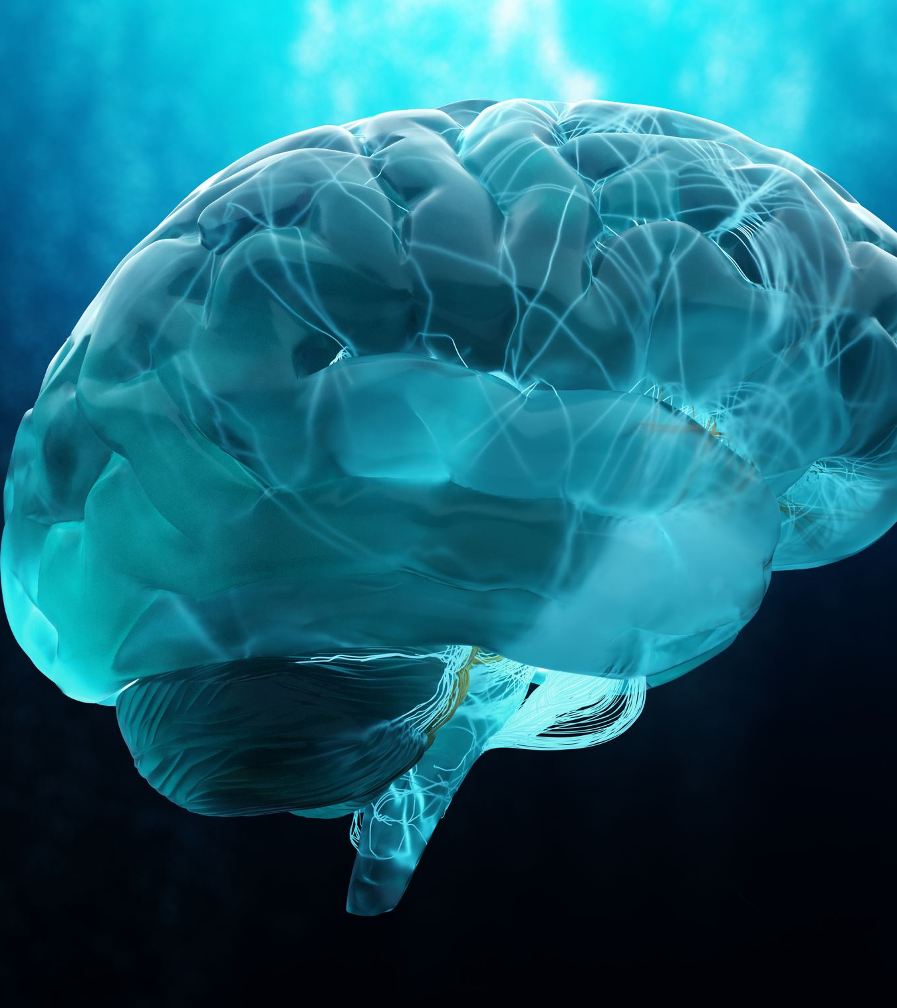
Fysiologie/anatomie
hersenen vormen slechts 2% van lichaamsgewicht
15-20% van de cardiac output gaat naar de hersenen
glucose wordt gebruikt voor energievoorziening
(geen insuline nodig, wel zuurstof)
* het centrale zenuwstelsel wordt aan de buitenkant door 3 vliezen bekleed:
- dura mater ( harde hersenvlies)
- arachnoidea (spinnenwebvlies)
- pia mater (zachte hersenvlies met oppervlakkige hersenbloedvaten)
* diep in de hersenen liggen holtes gevuld met hersenvocht(ventrikels)
* liquor (hersenvocht) vult de ventrikels en omgeeft de hersenen en het ruggemerg, en beschermt tegen schokken

Slide 3
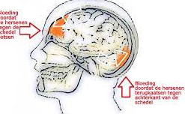
Classificatie schedel-hersenletsel
* ernstig schedel-hersenletsel EMV 3-8
* middelzwaar schedel-hersenletsel EMV 9-12
* licht schedel-hersenletsel EMV 13-15
Primaire hersenschade : de mechanische schade aan het hersenenweefsel op het moment van het trauma
Secundaire hersenschade : schade aan het hersenweefsel dat na het trauma kan optreden door bloedingen, zwelling en ischemische schade

Slide 4
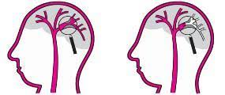
CVA (cerebro vasculair accident)
een CVA kan het gevolg zijn van
1 een hersenbloeding (15%)
2 een herseninfarct (85%)
Alleen CT scan kan onderscheid vaststellen

Slide 5
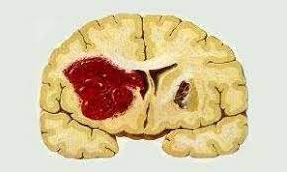
hersenbloeding
Oorzaken:
hypertensie
gebruik anticoagulantia
Stoornissen in de bloedstolling
hersentumoren
aneurysma

Slide 6
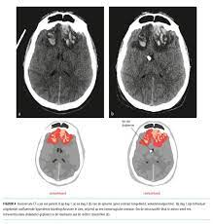
Symptomen:
hoofdpijn
misselijkheid en braken
gedaald bewustzijn
uitval
inklemming

Slide 7
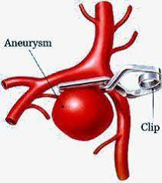
Behandeling:
* bloeddruk verlagen tot 150 mmHg systolisch
* couperen anticoagulantia ( Cofact, vit.K)
* neurochirurgisch ingrijpen (decompressie, coilen bloedvat, clippen aneurysma)

Slide 8
herseninfarct
Een herseninfarct ontstaat door een tijdelijke of permanente afsluiting van een arterie in de hersenen waardoor het achterliggende hersenweefsel geen bloed en dus geen zuurstof krijgt
Oorzaken:
atherosclerose
trombo-embolie (AF, hartinfarct, ritmestoornissen, mechanische hartklep)
bloedziekten (stollingsstoornissen)
lucht- vetembolie

Slide 9
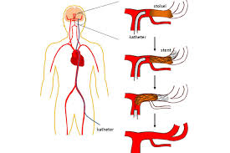
behandeling
trombolyse (Alteplase)
endovasculaire trombectomie
secundaire preventie: Plavix/aspirine, statines (cholesterol), behandeling hoge bloeddruk, stoppen met roken

Slide 10
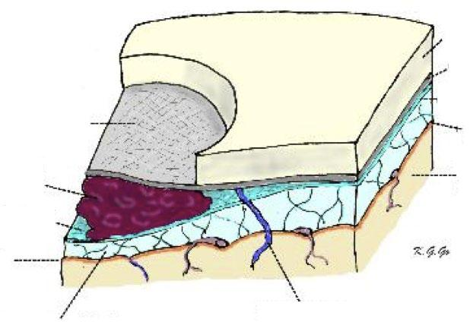
Sab (subarachnoidale bloeding)
een SAB is een slagaderlijke bloeding in het hoofd, tussen de hersenvliezen. Deze bloeding ontstaat door :
het barsten van een aneurysma (voelen knapje in hoofd)
Verscheuren van bloedvat bij trauma
Symptomen:
- acute hoofdpijn
- misselijkheid/braken
- bewustzijnsdaling/bewusteloosheid

Slide 11
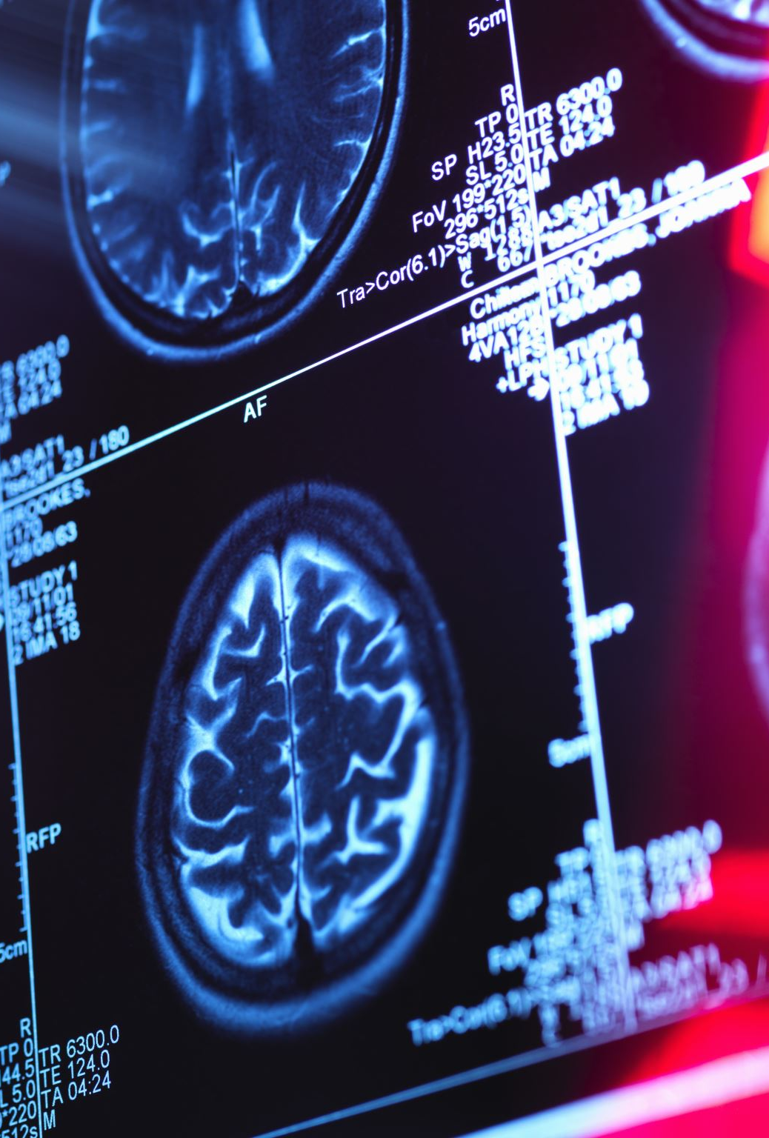
diagnostiek/behandeling:
-CT scan
- lumbaalpunctie
- coilen bloedvat
- trepanatie
* slecht verloop ( blijvende neurologische schade)door schade aan hersenweefsel door bloeding en complicaties zoals recidiefbloedingen en cerebrale ischemie

Slide 12
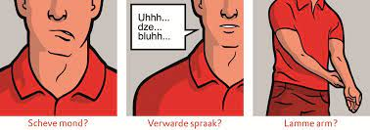
FAST
De FAST test bestaat uit:
F face
hangende mondhoek, a-symetrisch gezicht, tanden laten zien/blazen
A arm
gestrekte arm/niet kunnen heffen arm
S spraak
Onverstaanbaar, afasie, woordvindstoornis ,spraakapraxie
T tijd

Slide 13
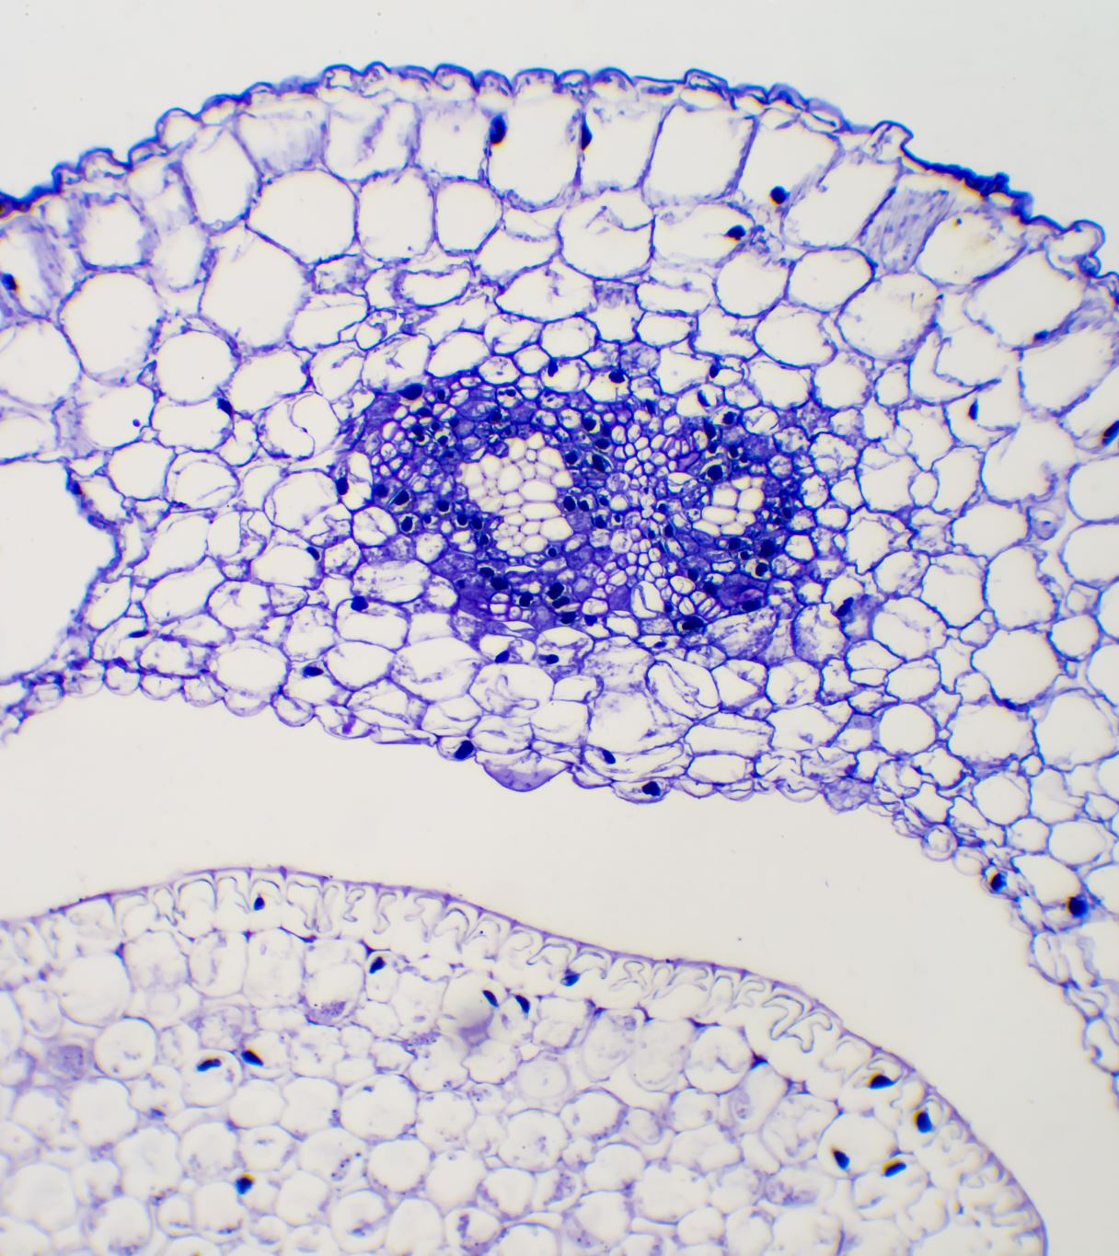
Trauma capitis
Commotio cerebri
Lichtste vorm hersenletsel
Kort bewustzijnsverlies
Retrograde amnesie

Slide 14
hersenkneuzing
Langer en dieper bewustzijnsverlies
Neurologische stoornissen
Kans neurologische restverschijnselen/invaliditeit
Coup contre coup
Letsel aan andere kant hersenen dan de inpact

Slide 15
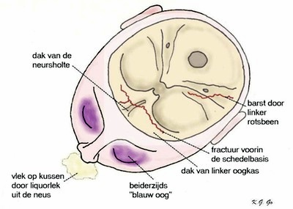
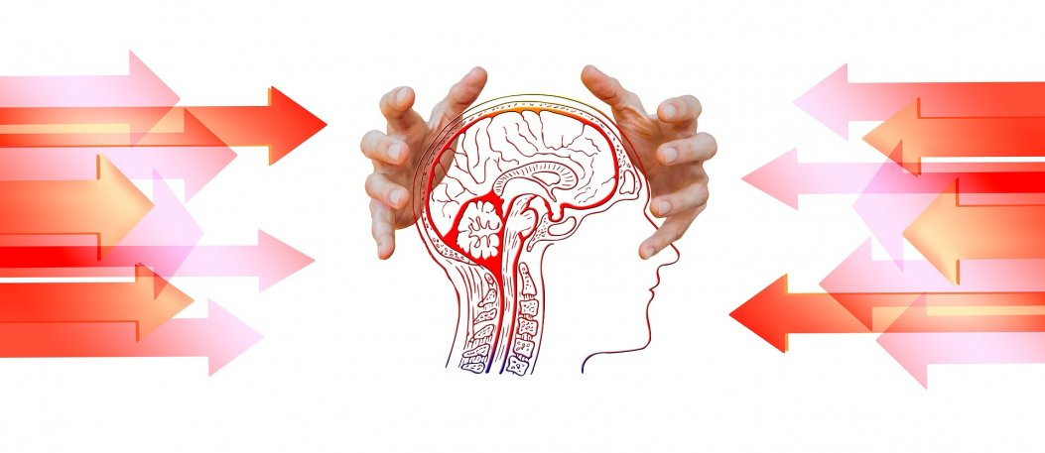
schedelbasisfractuur
Fractuur van de schedelbasis, dit is de bodem van de schedelholte die de hersenen scheidt van de aangezichts- en nekstructuren.
Wordt gevorm door 5 beenderen: ethmoidaal-, frontaal-,sfenoidaal-temporaal-, en occipitaal bot.
Raccoon eyes
Loquorlekkage neus(halo, cave meningitis, geen neussonde)
Liquorlekkage oor
Battlesig

Slide 16
